Slide 1
PANDUAN KOMPREHENSIF PEMULA
Konsep Fondasi Database, SQL, PHP & Framework Laravel
Memahami struktur data relasional, sintaks DDL & DML, relasi tabel, hingga integrasi backend modern.

Slide 2
STRUKTUR DATA
Konsep Database, Tabel, Record & Field
Database
Tabel
Record (Baris)
Field (Kolom)
Wadah terstruktur pengorganisasian seluruh sekumpulan data digital.
Struktur dua dimensi penyimpan data spesifik berbasis baris dan kolom.
Satu baris entitas item tunggal yang tersimpan secara utuh.
Atribut spesifik yang mendefinisikan tipe dan nama data.

Slide 3
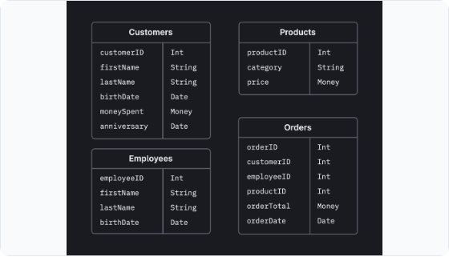
RELASIONAL DATABASE
Primary Key, Foreign Key & Relasi Tabel
Primary Key (PK)
Identitas unik utama tiap baris record. Bernilai mutlak tidak boleh duplikat maupun kosong (NULL).
Foreign Key (FK)
Field yang merujuk pada Primary Key tabel lain untuk menghubungkan antar baris data.

Slide 4
DATA DEFINITION LANGUAGE (DDL)
Membuat Database dan Tabel
1. Buat Database Kampus
2. Buat Skema Tabel Mahasiswa
CREATE DATABASE db_kampus; USE db_kampus;
CREATE TABLE mahasiswa ( nim VARCHAR(10) PRIMARY KEY, nama VARCHAR(100) NOT NULL, jurusan VARCHAR(50), angkatan INT );

Slide 5
DATA MANIPULATION LANGUAGE (DML)
Sintaks SQL INSERT, SELECT, UPDATE & DELETE
INSERT (Tambah Data)
SELECT (Baca Data)
INSERT INTO mahasiswa VALUES ('2301', 'Budi', 'Informatika', 2023);
SELECT * FROM mahasiswa WHERE jurusan = 'Informatika';
UPDATE (Ubah Data)
DELETE (Hapus Data)
UPDATE mahasiswa SET angkatan = 2024 WHERE nim = '2301';
DELETE FROM mahasiswa WHERE nim = '2301';

Slide 6
PENGGABUNGAN DATA
Relasi Tabel Menggunakan SQL JOIN
INNER JOIN
Mengambil baris yang mencocokkan data di kedua tabel.
Query JOIN Mahasiswa & Dosen Wali
SELECT m.nim, m.nama AS mhs, d.nama_dosen FROM mahasiswa m INNER JOIN dosen d ON m.id_dosen = d.id;
LEFT JOIN
Mengambil seluruh baris tabel kiri dan yang cocok di tabel kanan.

Slide 7
STUDI KASUS PRAKTIKUM
Database Kampus: 10 Record Data Mahasiswa
NIM | Nama Mahasiswa | Program Studi | Angkatan | IPK
230101 | Ahmad Pratama | Teknik Informatika | 2023 | 3.85
230102 | Siti Nurhaliza | Sistem Informasi | 2023 | 3.90
230103 | Budi Santoso | Teknik Informatika | 2023 | 3.45
230104 | Citra Dewi | Data Science | 2023 | 3.72
230105 | Eko Prasetyo | Sistem Informasi | 2023 | 3.50
230106 | Farhan Rizky | Teknik Informatika | 2023 | 3.68
230107 | Gita Gutawa | Data Science | 2023 | 3.95
230108 | Hendra Gunawan | Sistem Informasi | 2023 | 3.20
230109 | Indah Permata | Teknik Informatika | 2023 | 3.80
230110 | Joko Widodo | Data Science | 2023 | 3.60

Slide 8
PENGEMBANGAN WEB BACKEND
Koneksi PHP-MySQL & Integrasi Framework Laravel
Native PHP (PDO / mysqli)
Laravel Eloquent ORM
•
Koneksi ekplisit menggunakan string host, user, dan password.
Mengubah tabel database menjadi objek Model PHP.
•
•
Eksekusi string SQL langsung secara manual.
Tanpa menulis SQL rumit:
•
Mahasiswa::all();
•
Rentan SQL Injection jika tidak mempersiapkan prepared statement.
Proteksi keamanan otomatis terhadap celah SQL Injection.
•

Slide 9
SELESAI & DISKUSI
Terima Kasih! Sesi Tanya Jawab
Siap untuk mempraktikkan query SQL dan menghubungkannya dengan proyek PHP & Laravel Anda?

Slide 10

Image Sources
https://planetscale.com/assets-2024/blog/content/schema-design-101-relational-databases/a2906fd68b050d7f9e0714c7d566990efd645005-1953x1576.png
Source: planetscale.com

